Slide 1


АБАЙ АТЫНДАҒЫ ҚАЗАҚ ҰЛТТЫҚ ПЕДАГОГИКАЛЫҚ УНИВЕРСИТЕТІ
Дәріс 13. Аумақтық кешенді қала құрылысын бағалау және қалаларда құрылысты орналастыру нұсқаларын таңдау әдістері

Slide 2

ҚАЛА ҚҰРАУШЫ ӘЛЕУЕТ
Қала құраушы әлеует – бұл қаланың әлеуметтік-экономикалық, ғылыми-техникалық және өндірістік ресурстарының жиынтығы. Ол қалалық елді мекендердің даму болашағын айқындау үшін маңызды ақпарат көзі болып табылады.
Қала құраушы әлеуетті бағалау кезінде қалалық аумақта жүзеге асырылатын шаруашылық қызмет салаларында еңбек ететін қызметкерлер саны ескеріледі. Осы деректер негізінде қаланың аймақтық немесе ұлттық деңгейдегі маңызы анықталады.
Сонымен қатар, қаланың рөлін айқындайтын негізгі екі фактор қарастырылады: қала құраушы факторлар (өнеркәсіп, өндіріс, ғылым, білім, көлік және т.б.); қала құраушы емес факторлар (әкімшілік, мәдени, әлеуметтік қызметтер).
Осы факторлардың жиынтығы қала дамуының бағытын, оның экономикалық және әлеуметтік функцияларын белгілейді.

Slide 3


ҚАЛА ҚҰРМАЙТЫН ФУНКЦИЯЛАР
Қала құрмайтын функцияларға денсаулық сақтау, білім беру, мәдениет, коммуналдық шаруашылық мекемелерінің қажеттіліктерін қамтамасыз ету жатады. Бұл функциялар қаланың тіршілігін қолдап, тұрғындардың әлеуметтік-тұрмыстық сұраныстарын қанағаттандыруға бағытталған.
Қала құраушы және қала құрмайтын функцияларға бөлу шартты сипатқа ие, өйткені кейбір өнеркәсіптік кәсіпорындар да қалаға қызмет көрсету міндетін атқара алады. Мысалы, нан зауыттары, қоғамдық тамақтандыру кәсіпорындары немесе тұрмыстық қызмет көрсету орындары өндірістік салаға жатса да, олар қала халқының күнделікті қажеттіліктерін өтейді.

Slide 4
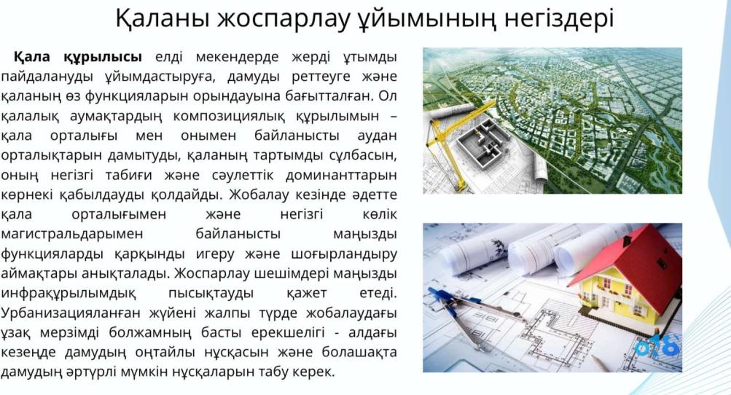

Slide 5


Қалалар мен қоныстану жүйелерін жобалау кезінде оңтайлы құрылымды табу олардың көптеген құрамдас элементтерінің өзгергіштігі мен белгісіздігі жағдайында жүзеге асырылады. Болашақ құрылымның элементтері әртүрлі даму нұсқаларына сәйкес келуі мүмкін екенін ескере отырып, ауданның немесе қаланың дұрыс жоспарлау үлгісін анықтау қажет.
Көптеген нұсқалар теңдеулер жүйесіне енгізіліп, олар қала құрылысын жобалаудағы ұзақ мерзімді болжамдардың негізін құрайды. Әрбір жобада бірнеше нұсқа салыстырылып, ең оңтайлысы таңдалады. Ол инвестициялық және пайдалану шығындарының үнемділігімен қатар, қала құрылысы тұрғысынан және санитарлық- гигиеналық тұрғыдан артықшылықтарға ие болуы тиіс.

Slide 6



ҚАЛАНЫЦ ЗАМАНАУИ ЖОСПАРЛАУ ЦVРЫЛЫМЫ
Цалаларды жоспарлаудыц цазіргі замангы басты мацсаты - олардыц тиімді жумыс
істеуін цамтамасыз ету жане тургындар ушін цолайлы жагдай жасау.
Цазацстандагы цазіргі цаяаяыц даму урдісі мынадай ерекшеяіктермен сипаттаяады:
Инввстициялор жуйесі: орталыцтаидырылгаи
царжыландырудан жергіпікті жане
жеке цорыи
инвестицияпар есебіиен тургын уй
жацартуга кешу.
соло о|зталыцтаgын жацгы|зту. саиасыз жане тозыгы я‹еті‹ен уилерді и‹ендеу мен і\аита itypy басыти 6arытка аиналды.

Slide 7


Slide 8


Slide 9


Slide 10
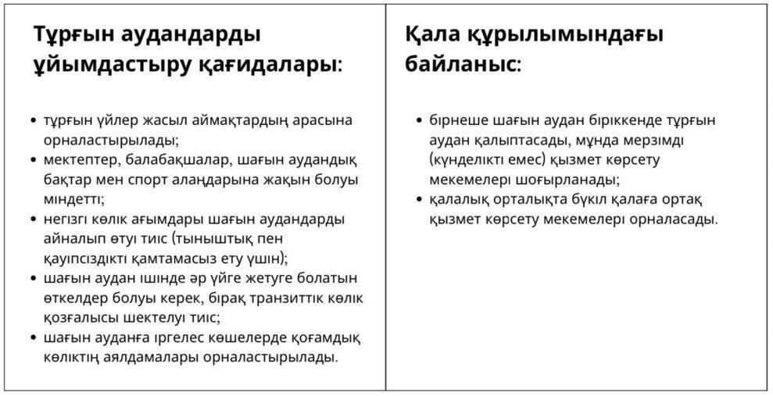

Slide 11


Назарларыңызға рақмет!!!

